Slide 1
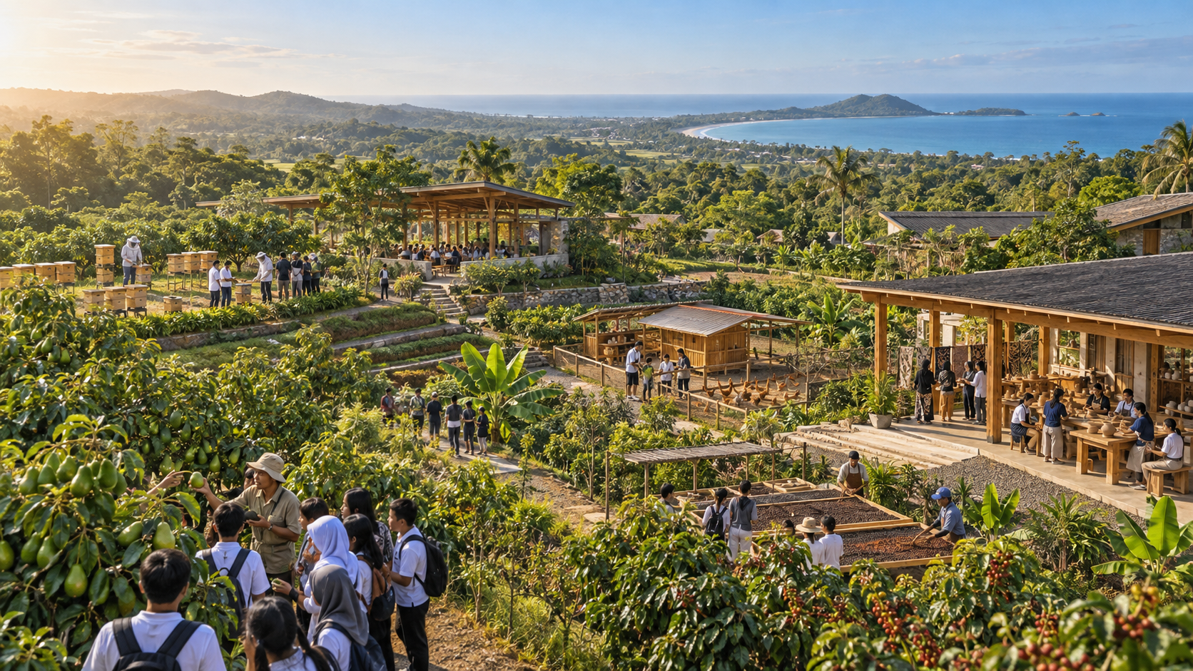
PROPOSAL INVESTASI | STAGE 1
Tanjung Lesung
Agro-Education Tourism
Program 5 hari 4 malam yang mengisi weekday sambil membangun bisnis produktif di luar garis pantai
Investment screening case
September 2026
Notes:
Buka dengan masalah inti. Tanjung Lesung perlu demand engine yang hidup pada weekdays dan tidak sepenuhnya bergantung pada kedatangan wisatawan. Konsep ini menggabungkan bisnis produk dan pengalaman edukasi.
Sumber dan catatan:
- Visual konsep dibuat khusus untuk proposal ini dengan image generation.
- Seluruh angka keuangan merupakan proyeksi dan asumsi screening, bukan jaminan hasil.

Slide 2
MASALAH SAAT INI
Kamar penuh pada Sabtu, lemah sepanjang weekdays
Pola okupansi asumsi manajemen
25%
occupancy rata-rata model
5%
occupancy Senin sampai Kamis
BPS Pandeglang mencatat TPK hotel bintang 23,18% pada Juni 2026. Angka itu mendukung baseline 25% sebagai titik awal yang masuk akal.
TANJUNG LESUNG | STAGE 1
02
Notes:
Tekankan bahwa masalah utama bukan harga kamar. Masalahnya adalah kurangnya alasan untuk datang pada hari kerja dan singkatnya durasi tinggal. Pola harian pada chart adalah asumsi manajemen yang menghasilkan rata-rata 25%.
Sumber dan catatan:
- BPS Kabupaten Pandeglang, TPK hotel bintang Juni 2026: https://pandeglangkab.bps.go.id/
- Pola harian 5%, 5%, 5%, 5%, 30%, 100%, 25% adalah asumsi model.

Slide 3
MODEL BISNIS
Dua pasar menjaga operator tetap hidup
WEEKDAYS
WEEKEND + PROGRAM
Produk dijual keluar kawasan
Proses produksi menjadi wisata
Alpukat, madu, kopi, batik, dan gerabah memiliki pasar di Jakarta. Penjualan produk memberi arus kas ketika kunjungan sepi.
Kelas setengah hari, makan siang tematik, retail, dan paket 5D4N menambah margin sekaligus menciptakan room nights.
Produk mengurangi ketergantungan pada tamu. Program edukasi mengubah produksi menjadi alasan untuk menginap.
TANJUNG LESUNG | STAGE 1
03
Notes:
Ini inti proposal. Operator tidak boleh hanya menjadi atraksi yang menunggu tamu. Mereka harus memiliki produk nyata yang bisa dijual di luar kawasan. Saat tamu datang, proses produksi menjadi konten edukasi dan sumber pendapatan tambahan.
Sumber dan catatan:
- Struktur pendapatan dan margin merupakan asumsi screening. Lima operator non-alpukat masih perlu RFP.

Slide 4
DESAIN PRODUK
Itinerary 5 hari 4 malam
1
2
3
4
5
Arrival
Alpukat + lebah
Ayam + kopi
Batik + gerabah
Beach + pulang
Check-in, orientasi, sunset
Dua kelas dan lunch tematik
Rantai produksi dan roasting
Dua workshop kreatif
Pagi santai, kembali ke Jakarta
Tiga hari aktivitas penuh menciptakan enam sesi edukasi. Empat malam masuk ke hotel dan villa, termasuk malam Senin sampai Kamis.
TANJUNG LESUNG | STAGE 1
04
Notes:
Program sengaja dimulai Senin dan selesai Jumat. Hari pertama dan kelima dibuat ringan karena perjalanan Jakarta-Tanjung Lesung. Hari kedua sampai keempat memakai dua attraction per hari.
Sumber dan catatan:
- Itinerary merupakan konsep awal dan perlu diuji dengan target pasar sekolah, perusahaan, komunitas, dan keluarga.

Slide 5
KAPASITAS
Enam lokasi dapat melayani 600 tamu per cohort
200
3
600
×
=
kunjungan per lokasi per hari
hari aktivitas
tamu per minggu
300
270
47.520
kamar per malam pada double occupancy
kamar pada utilisasi stabil 90%
room nights tambahan per tahun
Kapasitas Stage 1 cocok untuk mengisi inventory 300 kamar yang ada. Ia belum mendukung tambahan 300 kamar.
TANJUNG LESUNG | STAGE 1
05
Notes:
Jelaskan bahwa setiap tamu mengunjungi seluruh enam lokasi selama tiga hari. Jadi bottleneck tiap lokasi adalah 200 tamu per hari, bukan total 1.200 kunjungan. Pada 90% utilisasi, kebutuhan kamar 270 per malam.
Sumber dan catatan:
- Asumsi: dua sesi per lokasi per hari, masing-masing 100 orang; dua orang per kamar.
- Base Case: 44 minggu, 90% utilisasi, 4 malam.

Slide 6
PROGRAM INVESTASI
Portofolio atraksi Stage 1
01
Alpukat
02
Lebah
03
Ayam
2,0 ha lahan
Rp4,0 bn
0,75 ha lahan
Rp2,5 bn
1,0 ha lahan
Rp3,5 bn
MODEL OPERATOR
RFP
RFP
04
Kopi
05
Batik
06
Gerabah
0,75 ha lahan
Rp3,5 bn
0,5 ha lahan
Rp2,0 bn
0,5 ha lahan
Rp2,0 bn
RFP
RFP
RFP
Infrastruktur bersama Rp8,5 miliar | Total cash CAPEX Rp29,0 miliar | Total lahan 6,5 ha
TANJUNG LESUNG | STAGE 1
06
Notes:
Alpukat memiliki referensi operator. Lima attraction lain memakai budget dan produktivitas screening. Infrastruktur bersama mencakup arrival hub, kendaraan internal, sanitasi, utilitas, ruang briefing, keselamatan, dan wayfinding.
Sumber dan catatan:
- Referensi alpukat: https://alpukat.djoko-saylendro.biz.id/ver2/
- Workbook operator: Rekap_Produksi_Finansial_25th_Skenario_Y.xlsx
- Lima attraction non-alpukat memerlukan penawaran operator sebelum komitmen investasi.

Slide 7
DAMPAK AKOMODASI
Occupancy tahunan naik dari 25% ke 68%
+43,4 pt
kenaikan occupancy tahunan
76,4%
occupancy active week
Annual occupancy lebih rendah daripada active-week occupancy karena model hanya menjalankan 44 cohort per tahun.
TANJUNG LESUNG | STAGE 1
07
Notes:
Grafik menunjukkan ramp Base Case. Utilisasi paket naik bertahap sampai 90% pada tahun keenam. Occupancy tahunan stabil pada 68,4%, sedangkan minggu aktif mencapai 76,4%.
Sumber dan catatan:
- Sumber: model keuangan Stage 1, Base Case.
- Perhitungan menggunakan 300 kamar, 44 minggu program, 4 malam, dan double occupancy.

Slide 8
DAMPAK EKONOMI Y6
Hotel dan villa menerima Rp68,9 miliar revenue tambahan
47.520
room nights tambahan
23.760
tamu paket per tahun
Rp59,4 bn
nilai pada harga hari ini
Angka headline Rp68,9 miliar sudah memasukkan eskalasi harga 3% per tahun sampai Year 6.
TANJUNG LESUNG | STAGE 1
08
Notes:
Pisahkan manfaat bagi hotel dan villa dari pendapatan operator agrowisata. Uplift mencakup room revenue dan dinner. Breakfast sudah termasuk tarif kamar Rp1 juta.
Sumber dan catatan:
- Base Case Year 6: room uplift Rp55,1 miliar dan dinner uplift Rp13,8 miliar.
- Harga hari ini: Rp47,52 miliar kamar dan Rp11,88 miliar dinner.
- Asumsi kenaikan harga: 3% per tahun.

Slide 9
SOURCES AND USES
Struktur investasi Stage 1
Rp29,0 bn
Rp32,5 bn
6,5 ha
cash CAPEX
nilai ekonomi lahan
total kebutuhan lahan
Pendanaan ilustratif
Tanah tetap milik TL
Bank debt 60%
Equity 40%
Struktur long lease menjaga kontrol kawasan dan memberi recurring income dari sewa lahan serta 2% visitor revenue share.
Rp17,4 bn
Rp11,6 bn
TANJUNG LESUNG | STAGE 1
09
Notes:
Cash CAPEX Rp29 miliar tidak memasukkan nilai ekonomi lahan Rp32,5 miliar. Model mendudukkan TL sebagai landowner yang memberi long lease kepada SPV operator.
Sumber dan catatan:
- Asumsi harga pokok tanah developer: Rp500.000 per m2.
- Financing assumption: 60% debt, bunga 10,5%, tenor 10 tahun, principal grace 2 tahun.

Slide 10
OPERATING MODEL
Pendapatan operator tumbuh dari dua mesin
Rp54,1 bn
total revenue Year 6
Rp14,6 bn
EBITDA Year 6
27,0%
EBITDA margin Year 6
TANJUNG LESUNG | STAGE 1
10
Notes:
Visitor revenue mencakup paket weekday dan pengunjung weekend. Product revenue mencakup alpukat dan produk dari lima attraction lainnya. Masing-masing operator tetap perlu memvalidasi volume, harga, dan margin.
Sumber dan catatan:
- Sumber: operating model 15 tahun, Base Case.
- Alpukat memakai data operator multi-crop 1 ha; lima attraction lain memakai asumsi screening.

Slide 11
RETURN INVESTOR
Base Case menghasilkan equity IRR 32,9%
24,9%
32,9%
Rp33,0 bn
project IRR sebelum financing
equity investor IRR
equity NPV pada hurdle 15%
Payback
Return TL
Villa owner yield
Year 5
9,8% IRR
3,3% ke 9,2%
Return tersebut tercapai hanya jika utilisasi 90%, visitor gross margin 45%, CAPEX sesuai budget, dan exit multiple 4,0× EBITDA.
TANJUNG LESUNG | STAGE 1
11
Notes:
Berikan hasil return sebagai screening, bukan janji. Equity IRR memasukkan leverage dan terminal value. TL IRR menghitung lease income, visitor share, dan nilai tanah yang dipertahankan.
Sumber dan catatan:
- Base Case: project IRR 24,9%; equity IRR 32,9%; equity NPV Rp33,0 miliar; payback Year 5.
- Villa yield adalah proxy room revenue payout, bukan guaranteed rental return.

Slide 12
KELAYAKAN PERBANKAN
Kas Year 1 memerlukan reserve Rp1,2 miliar
1,40×
minimum DSCR mulai Year 2
Rp11,9 bn
total bunga selama tenor
Conditionally bankable
Memerlukan reserve, lender term sheet, kontrak operator, dan bukti pipeline group sales.
TANJUNG LESUNG | STAGE 1
12
Notes:
Year 1 CFADS belum menutup bunga, sehingga model menyediakan reserve startup. Mulai Year 2 minimum DSCR 1,40x, sedikit di atas ambang screening 1,30x.
Sumber dan catatan:
- Asumsi debt: Rp17,4 miliar, bunga 10,5%, tenor 10 tahun, 2 tahun principal grace.
- Ini bukan term sheet dan belum memasukkan covenant lender aktual.

Slide 13
RISIKO DAN MITIGASI
Empat validasi sebelum investasi
RISIKO
DAMPAK
MITIGASI SEBELUM IC
Demand
Group sales tidak mencapai 44 cohort
Kontrak allotment dan presales sebelum CAPEX penuh
Operator
Lima attraction belum punya quotation
RFP, performance bond, dan milestone drawdown
Biosecurity
Peternakan mengganggu pengalaman wisata
Zoning, sirkulasi terpisah, SOP veteriner
Bencana
Aset pesisir menghadapi hazard
Tempatkan agro di inland dan lakukan hazard study
TANJUNG LESUNG | STAGE 1
13
Notes:
Gunakan slide ini untuk membatasi keputusan. Konsep dapat dilanjutkan ke RFP dan pre-screening, tetapi investment commitment harus menunggu validasi operator, demand, biosecurity, dan hazard.
Sumber dan catatan:
- Risiko dan mitigasi merupakan rekomendasi manajemen untuk tahap feasibility.

Slide 14
NEXT STEP
Keputusan yang diminta
Setujui pengembangan feasibility Stage 1
01
RFP operator
02
Pre-screening bank
Validasi CAPEX, kapasitas, produk, dan margin.
Uji tenor, covenant, reserve, dan security package.
03
Presales weekday
04
Masterplan inland
Bangun pipeline sekolah, perusahaan, dan komunitas.
Tetapkan zoning, hazard, utilitas, dan biosecurity.
Gate tambahan kamar: utilisasi paket minimal 90% selama 12 bulan
TANJUNG LESUNG | STAGE 1
14
Notes:
Minta persetujuan untuk feasibility, bukan pembangunan langsung. Stage 1 harus membuktikan demand sebelum TL menambah 300 kamar. Setelah 90% capacity bertahan 12 bulan, Stage 2 menambah jenis atraksi baru.
Sumber dan catatan:
- Rekomendasi keputusan berasal dari hasil model dan capacity logic Stage 1.

